Slide 1
大規模地震防災之
科技發展與前瞻
國研院國震中心 張國鎮 主任
2014年06月21日

Slide 2
一、大規模地震災害
二、地震防災科技發展現況
三、地震防災科技前瞻-挑戰
與因應
大綱

Slide 3
一、大規模地震災害
二、地震防災科技發展現況
三、地震防災科技前瞻-挑戰
與因應

Slide 4
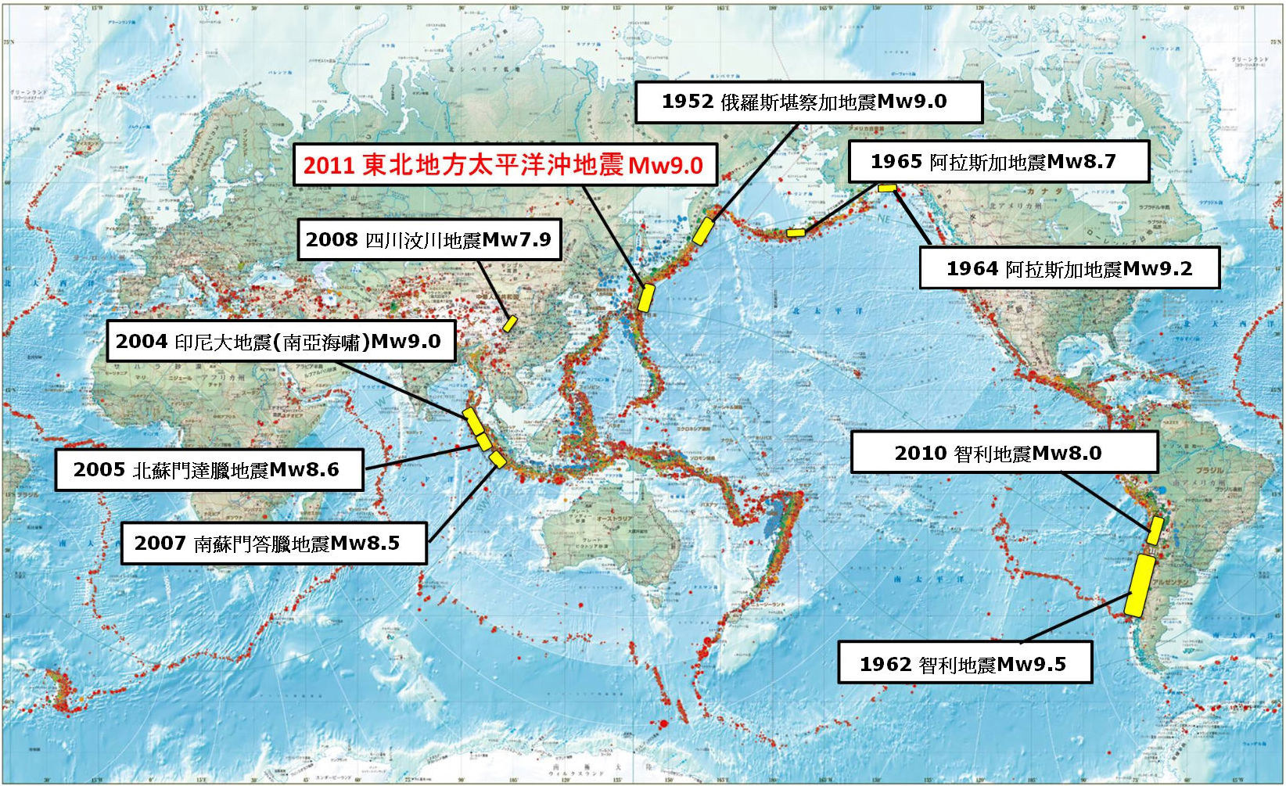
(一)歷史地震及超大規模地震分布(1/2)
歷史上最大規模地震為1962年M_{W}9.5之智利地震，該地震也引發了大規模的海嘯，造成數千人的死亡
2013 中國四川廬山地震Mw7.0
4

Slide 5
(一)近年來世界上的重大地震災害(2/2)
日期 | 地震名稱 | 規模 | 傷亡人數
2013-04-20 | 中國四川廬山地震 | 7.0 | 死亡196人；受傷11,470人； 失蹤21人
2011-03-11 | 日本東北地方太平洋沖地震 | 9.0 | 死亡12,020人；受傷2,644人； 失蹤15,512人
2011-02-22 | 紐西蘭基督城地震 | 6.3 | 死亡182人
2010-02-27 | 智利地震 | 8.8 | 死亡約500人；受傷約1,200人
2010-01-12 | 海地地震 | 7.0 | 死亡及失蹤約220,000人； 受傷約300,000人
2008-05-12 | 四川地震 | 7.9 | 死亡及失蹤約100,000人； 受傷約400,000人
2006-05-26 | 印尼爪哇島地震 | 6.3 | 傷亡約6,200人
2005-10-08 | 巴基斯坦地震 | 7.6 | 傷亡約79,000人
2004-12-26 | 南亞地震 | 9.1 | 死亡及失蹤約300,000人； 受傷約500,000人
2001-01-26 | 印度布吉地震 | 7.6 | 傷亡約13,800人
2001-01-13 | 薩爾瓦多地震 | 7.7 | 傷亡約1,160人
1999-09-21 | 集集地震 | 7.3 | 死亡約2,400人；受傷約11,000人
1999-08-17 | 土耳其地震 | 7.6 | 傷亡約15,500人
1995-01-19 | 日本阪神地震 | 6.9 | 死亡及失蹤約6,000人； 受傷約30,000人
5

Slide 6
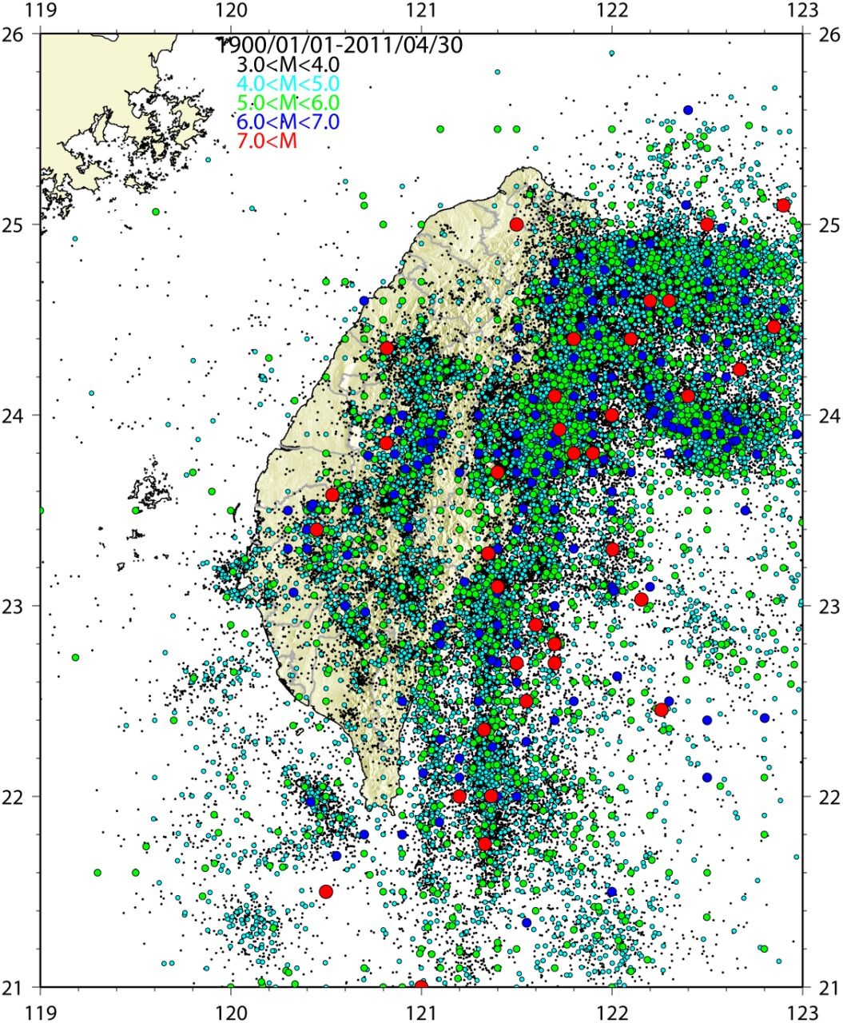
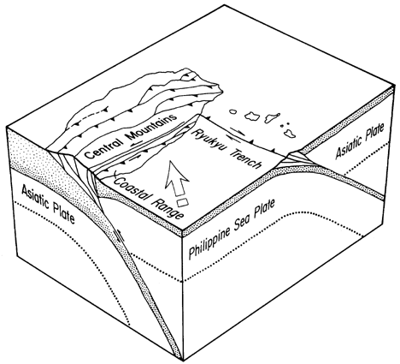
(二) 台灣地震記錄(1/4)
台灣地體構造
台灣地震分布圖

Slide 7
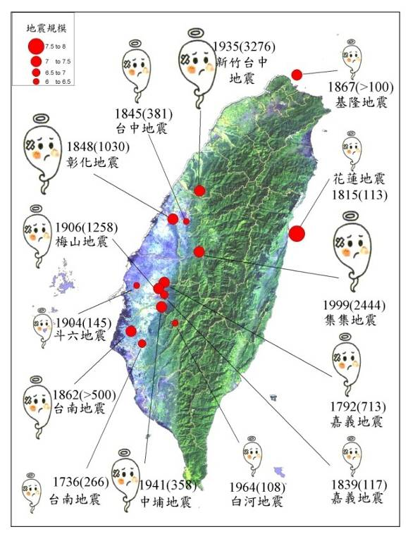
(二)台灣災害地震頻率與損失(2/4)
台灣地區過去三百年來的災害地震紀錄
  平均約20年即發生一次劇災型地震
  共造成超過10,700人死亡
88年921集集大地震
  2,444人喪生、50人失蹤、758人重傷，38,935戶房屋全倒、45,320戶房屋半倒，經濟與財務損失達台幣4,500億元。約佔國內生產毛額GDP的4.86%
台灣震災多與活斷層有關
鄭世楠教授提供
7

Slide 8
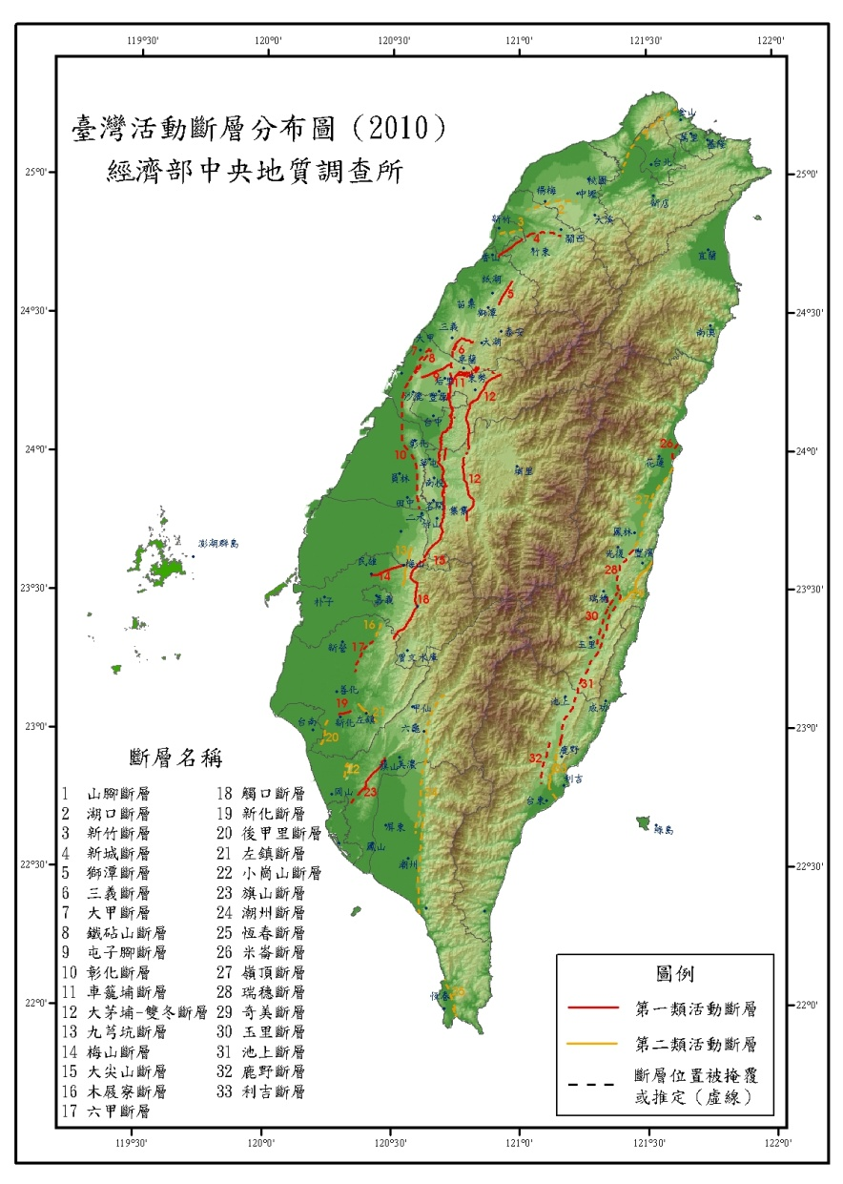
(二)台灣災害地震頻率與損失(3/4)
與民國88年 921規模相當之大地震可能再現
傷亡人數仍可能高達數千人
若發生於靠近都會區之斷層，傷亡人數及經濟損失可能數倍於921地震
資料來源：中央地調所
8

Slide 9
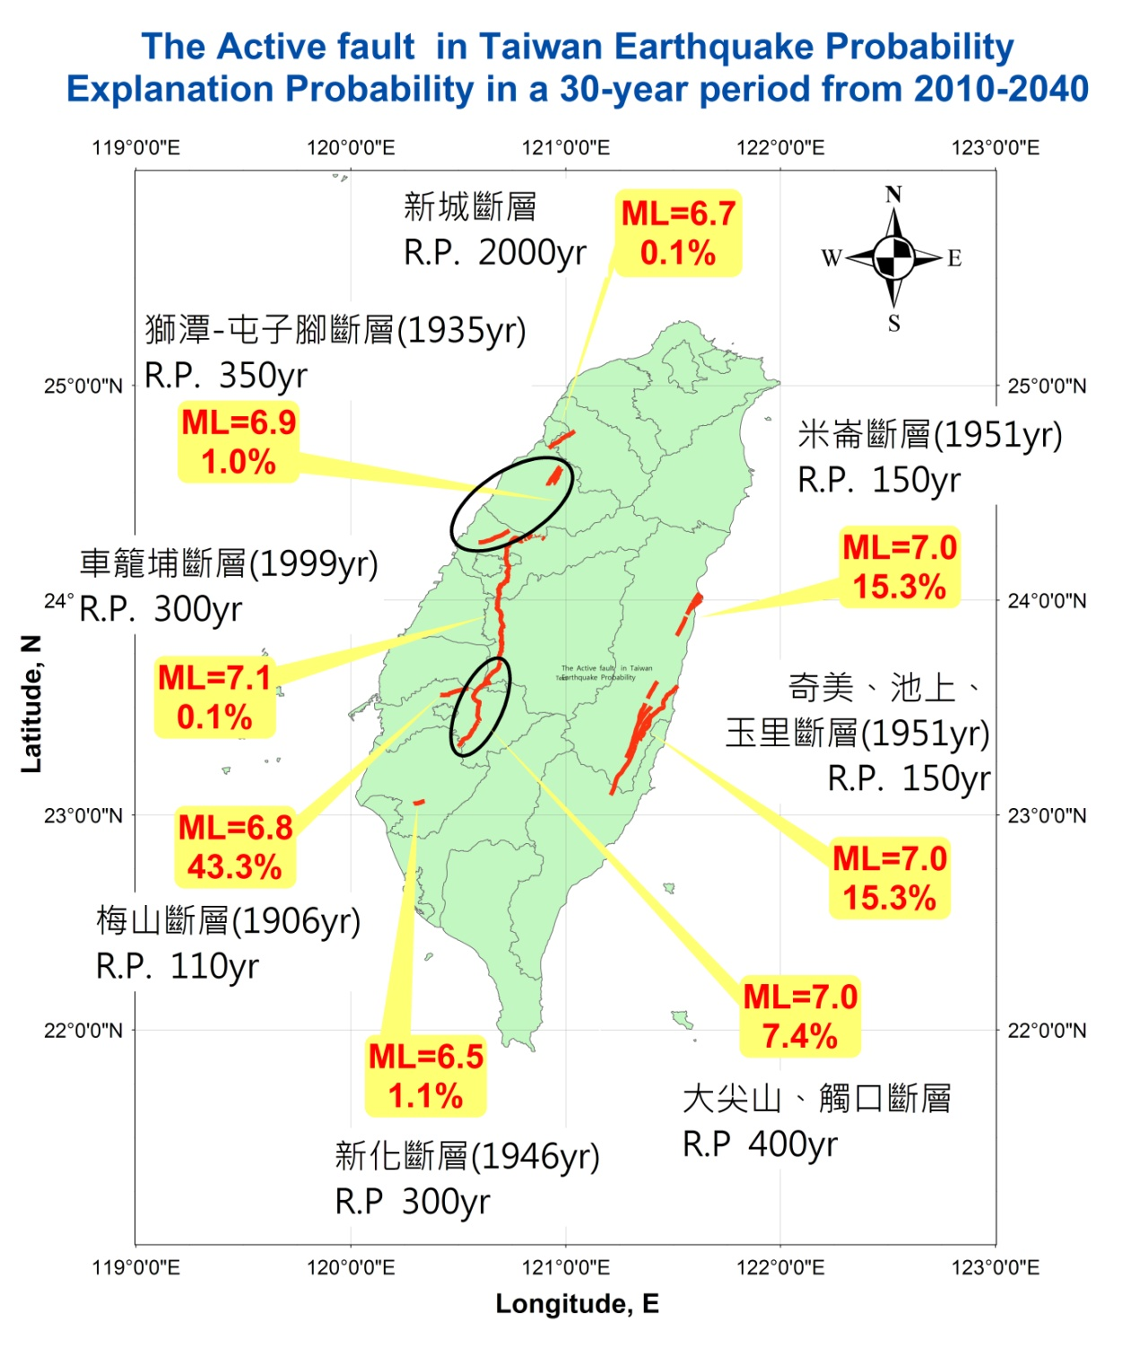
(二)台灣未來可能面臨的地震威脅(4/4)
台灣內陸斷層未來30年內發生重大災害地震之機率與震央分佈圖

Slide 10
一、大規模地震災害
二、地震防災科技發展現況
三、地震防災科技前瞻-挑戰
與因應

Slide 11
(一)地震防災策略目標
強化關鍵性設施耐震性能，提升城鄉震後恢復力
經濟有效的耐震設計、評估與補強技術
標的物
即時準確的預警及迅速有效的應變措施
一般建築
(低矮建築、中高樓建築等)
重要結構
(核電廠、科技廠房、儲油槽設施、港灣設施等)
震後復原社群
救災及避難設施
(醫院、學校、警政消等)
維生管線系統
(自來水、瓦斯、電力、通訊、交通等系統)
Notes:
11

Slide 12
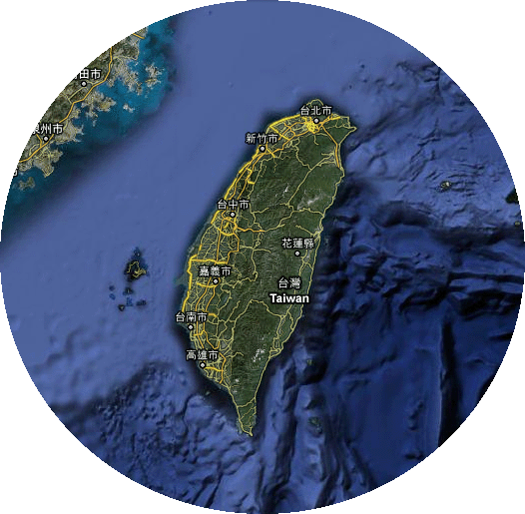
(二)地震防災科技之三大研發主軸
耐震設計評估
與補強
Seismic Design, Evaluation and Retrofit
迅速復原
產學研合作
國 際合作
功能維持
境況模擬
與風險評估
Hazard Prediction
and Risk Assessment
安全監測與預警
Monitoring
and
Early Warning
大震不倒
小震不壞
落實應用

Slide 13
(三) 地震前兆研究
地震目前仍無法準確預測發生時間，但通常地震發生之前都會有一些自然現象，特别是較大的地震發生之前，常見的地震前兆研究如下：
地震活動度分析
地球物理前兆
  GPS資料分析
  電離層分析
  井下應變儀紀錄
  大地電磁
  地磁與重力監測
水文及地球化學前兆
  地下水監測
  地下水導電度
  地化流體成分監測：氡氣、氦氣、甲烷等
動物異常行為
成功案例
1975年2月4日的大陸遼寧省海城大地震，在地震前發出警訊，疏散民眾
13

Slide 14
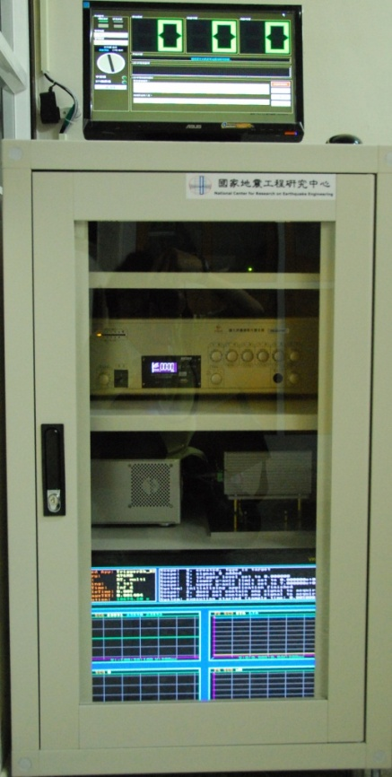
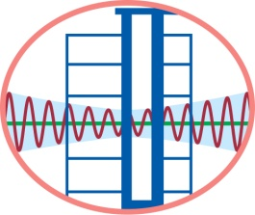

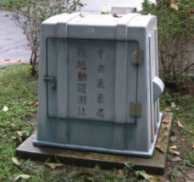
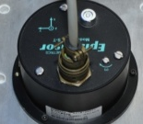
(四)地震預警系統(1/3)
區域型地震預警系統
運用遍佈全台的地震儀，進行地震偵測。可以計算出地震對於全台各地的震度，並提出預警
需要多組地震儀的訊號進行運算，同時也須透過傳輸資訊，需要較長計算時間，一般而言於島內地震需時18秒
於近震央地區來不及提出預警，因此會有盲區(50~70km)
現地型地震預警系統
運用現地架設之地震儀直接偵測地震前的P波，並預測後續地震的震度，提出地震預警訊息
由於僅使用現地地震儀資訊，精準度較區域型差
速度快，於近震央區域可以爭取較多的預警時間
國家地震工程研究中心
NCREE
14

Slide 15



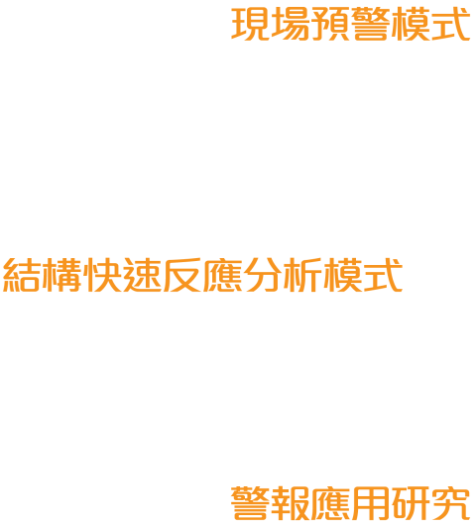

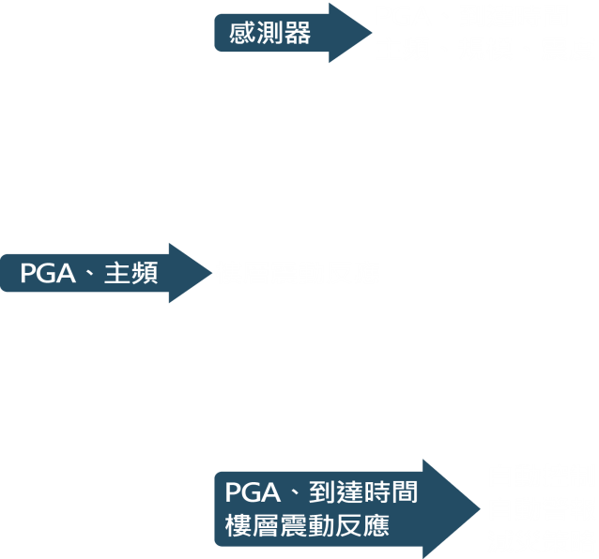
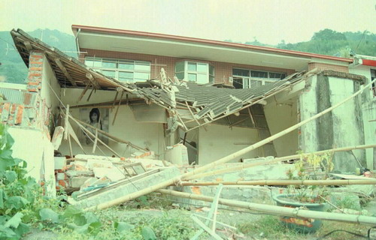
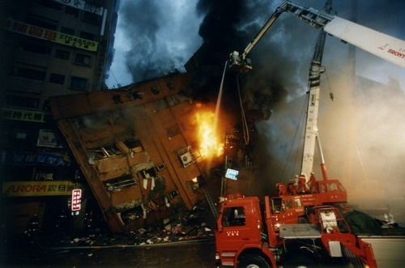
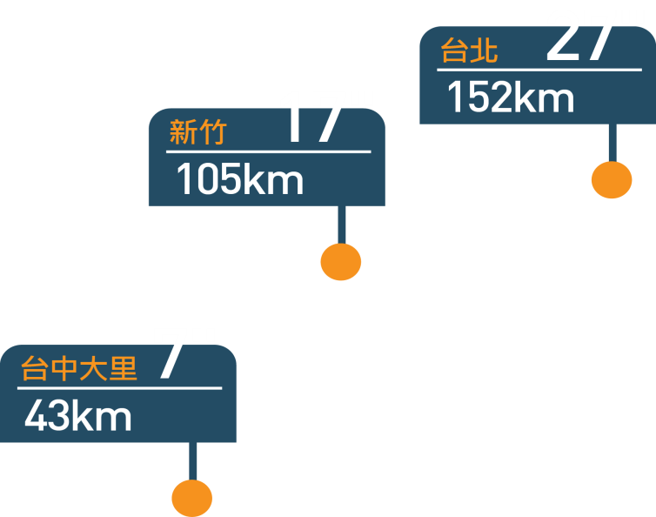

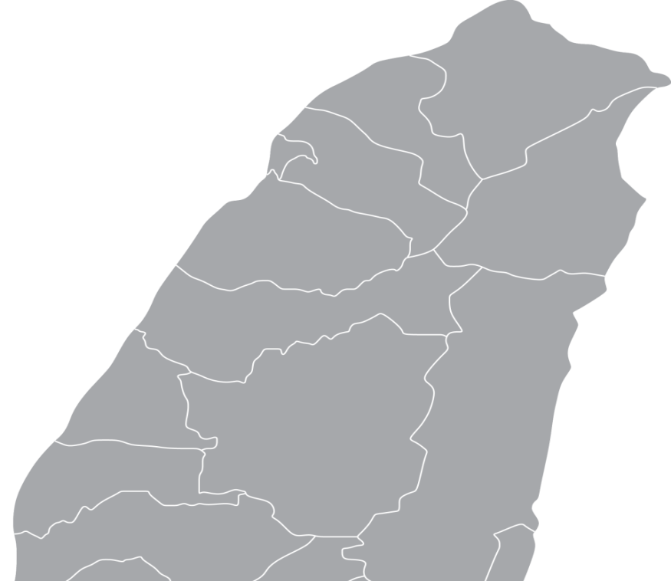
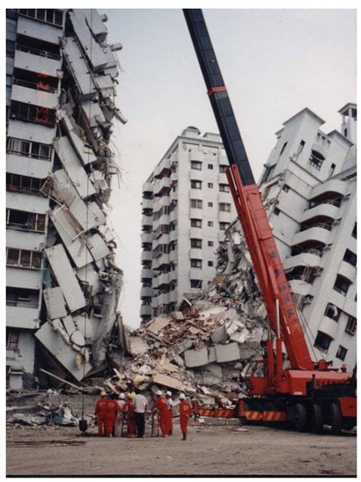


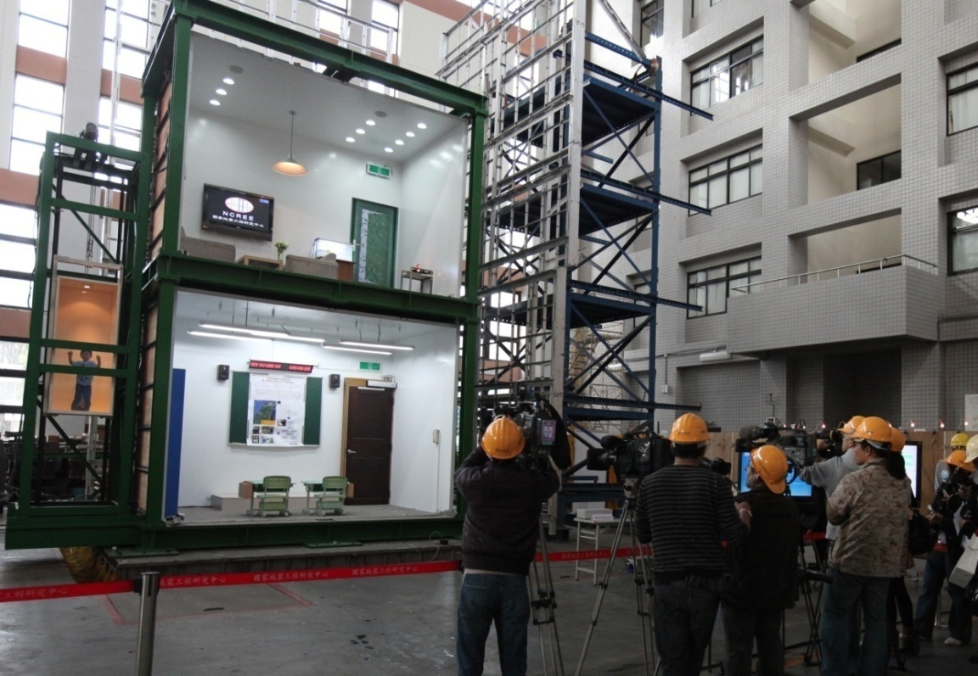


(四)現地型地震預警系統(2/3)
～
～
～
～
～
～
921集集地震
時間 : 88/9/21 1:47
地震深度: 8 km
地震規模: 7.3
2011年2月記者會 振動台實機整合測試照片
可為台中,新竹,台北爭取7,17與25秒的預警時間

Slide 16
(四)現地型地震預警系統(3/3)
國震中心研發之現地型強震即時警報系統在102年6月2日及3月27日南投地震中已確認其有效性，以嘉義港坪國小示範站為例，可在強烈地震波來臨前爭取十數秒的緊急避難時間，該校依據警報進行學生緊急避難，並獲媒體廣泛報導
0602南投地震
預警時間12秒
6/2 13:43:37
地震警報五級
發布警報
強烈震波抵達
6/2 13:43:04
地震發生
6/2 13:43:49
實測地震五級
0327南投地震
預警時間13秒
3/27 10:03:48
地震警報五級
發布警報
強烈震波抵達
3/27 10:03:20
地震發生
3/27 10:04:01
實測地震四級

Slide 17
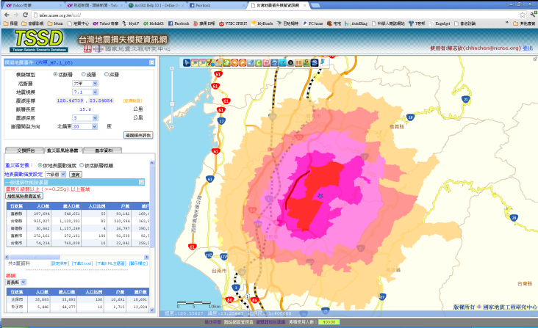
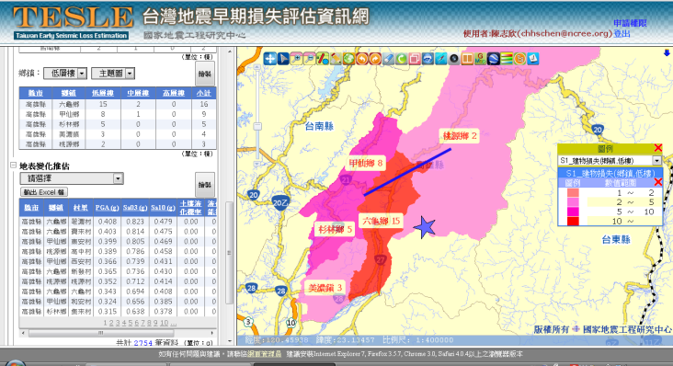
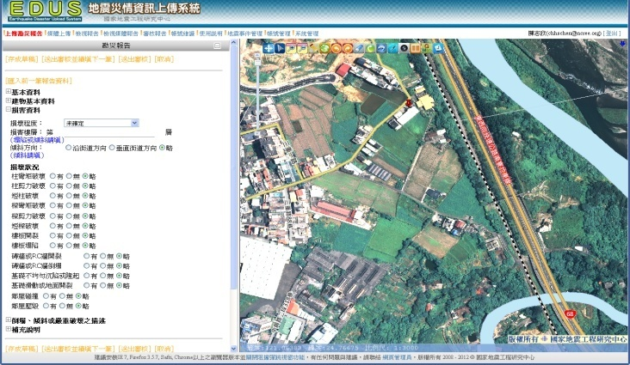
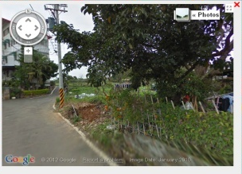
(五)台灣震災損失評估系統(TELES)(1/3)
整合中央地調所斷層及地質調查資料，以及中央氣象局地震測報資訊，開發台灣震災損失評估系統及相關網站
台灣地震損失模擬資訊網(TSSD)
  功能：整合TELES之震災境況模擬技術，提供各種推測地震事件下可能的災損數量和分佈
  時機：震前防災規劃、整備和演練、防災學術研究
  對象 ：政府機關、公民營事業、防災協力機構、一般民眾
台灣地震早期損失評估資訊網(TESLE)
  功能：整合TELES之地震早期損失評估功能，於強震後即時提供災情推估結果，協助災情研判
  時機：震時緊急應變
  對象：中央與縣市地震災害應變中心、政府機關、公民營事業
地震災情資訊上傳系統(EDIUS)
  功能：彙整專業人員勘災調查結果與一般民眾災情回報資訊，建置災情資料庫，提供歷史地震災情之查詢與統計分析
  時機：震後勘災、防災學術研究
  對象：政府機關、公民營事業、 防災協力機構、一般民眾
17

Slide 18
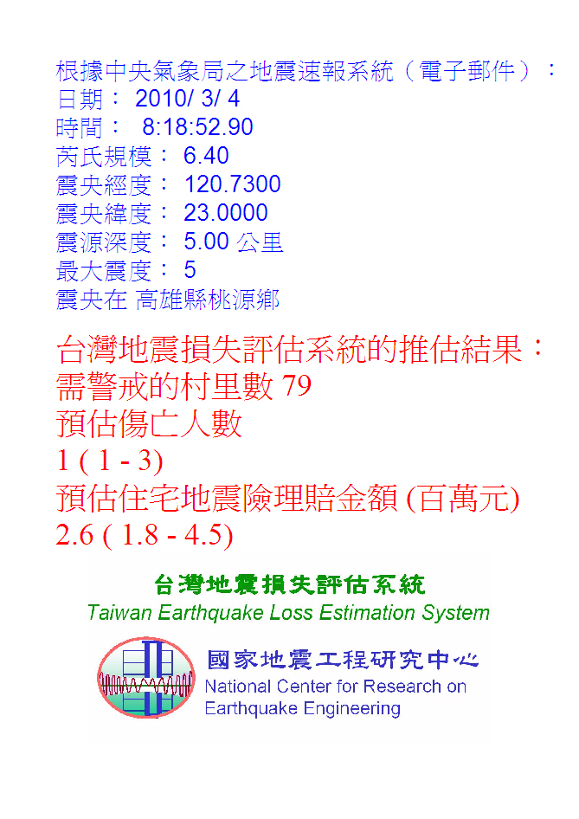
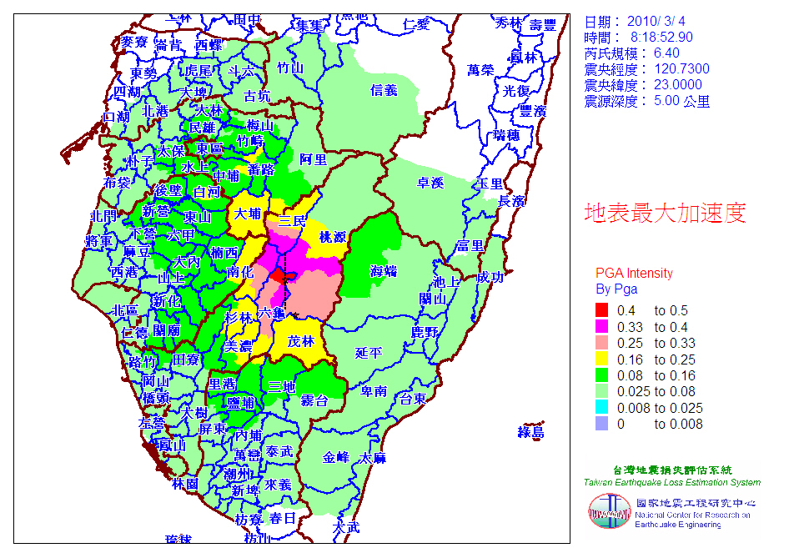
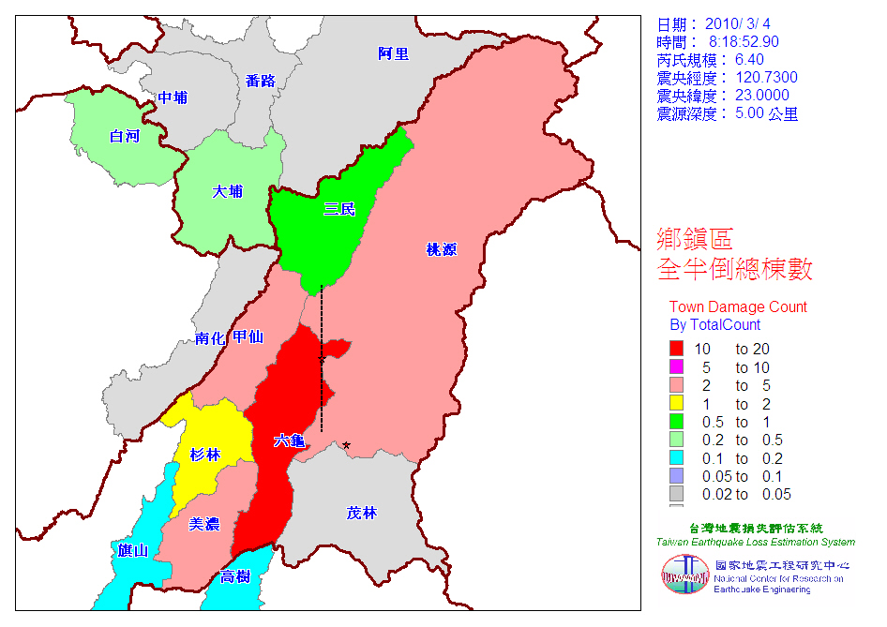
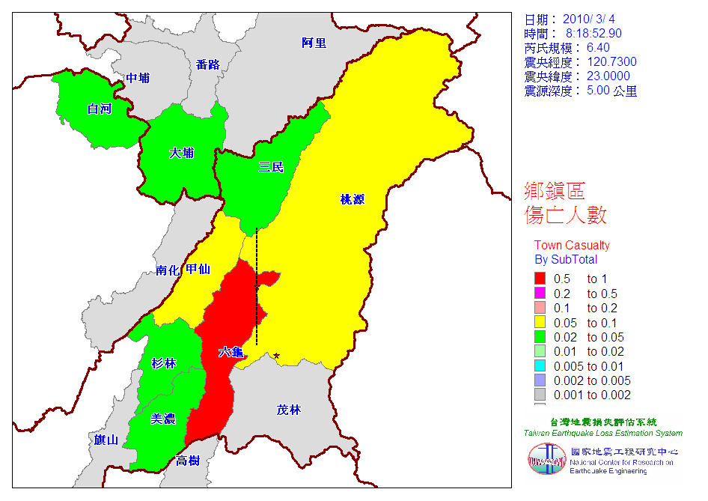
(五)台灣震災損失評估系統(TELES)(2/3)
接收氣象局報告後2分鐘內完成評估並發送手機簡訊作為開設震災緊急應變中心之參考

Slide 19
(五)台灣震災損失評估系統(TELES)(3/3)
地震早期評估結果提供中央及各縣市災害應變中心參考
作為各縣市政府進行地區災害防救計畫之依據
協助住宅地震保險基金，作為保險費率及早期理賠金額估計之參考
鑑於日本東北地震引發海嘯造成極大傷亡，正整合相關學者專家，建立台灣海嘯早期預警和損失評估模組，減少海嘯可能引致之災情
橋梁早期評估－99/03/04甲仙地震案例
宜蘭地區自來水管網震後供水率分布
Notes:
19

Slide 20
(六)耐震設計規範研究
主導建築物及橋梁耐震設計及補強規範研擬，協助內政部及交通部修正相關規範，確保橋梁建築安全，近年成果包括：
  協助內政部營建署完成「建築物耐震設計規範」、「建築物實施耐震能力評估及補強方案」等建物耐震設計相關規範研擬
  協助交通部完成「鐵路及公路橋梁耐震設計規範」、「公路橋梁耐震能力評估與補強準則」等橋梁耐震設計相關規範研擬修訂
Notes:
20

Slide 21
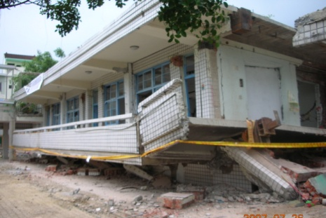
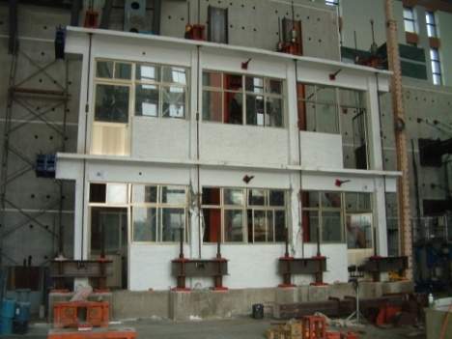
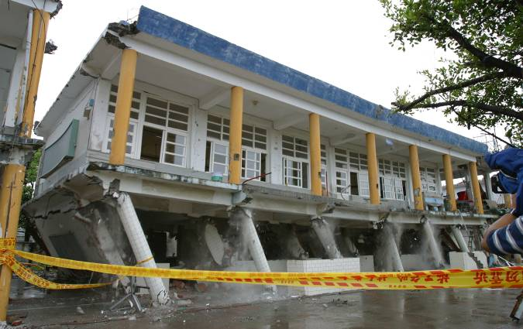
(七)校舍耐震評估與補強技術研發 (1/2)
開發校舍耐震能力評估與補強技術，完成國民中小學校舍耐震能力簡易調查、初步評估、詳細評估與補強設計等技術之研發，並透過實驗室及現地實驗驗證其有效性，並訂定相關手冊落實應用
協助教育部爭取振興經濟方案之「加速高中職及國中小老舊校舍補強整建計畫 」，於98 ~ 100年投入176 億元辦理校舍耐震評估與補強，並成立「加速高中職及國中小老舊校舍補強整建專案辦公室」，提供相關技術支援
校舍研發團隊成效卓著，榮獲「行政院2011年傑出科技貢獻獎」
桃園瑞埔國小
實尺寸校舍構架試驗
雲林口湖國小

Slide 22
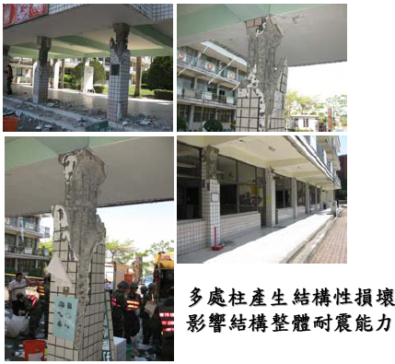
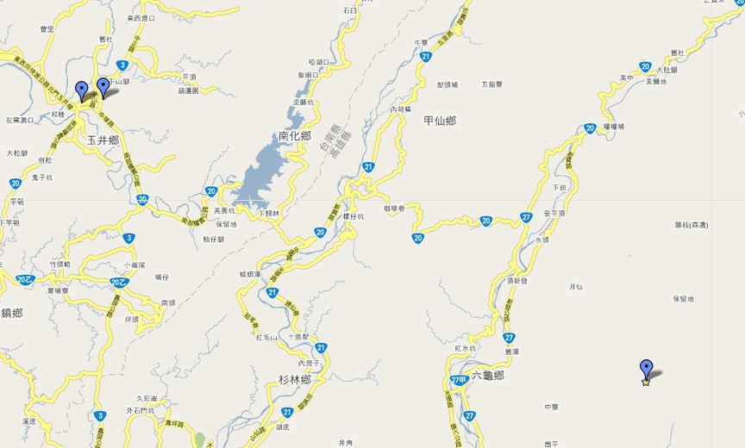
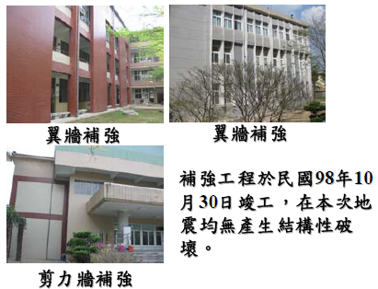
(七)高雄甲仙地震校舍損害情況 (2/2)
玉井國中
尚未補強
兩校相距 1.2 km
玉井工商
已完成補強
距震央30 km
本次地震
嚴重損壞
距震央31 km
本次地震
未損壞
震央位置

Slide 23
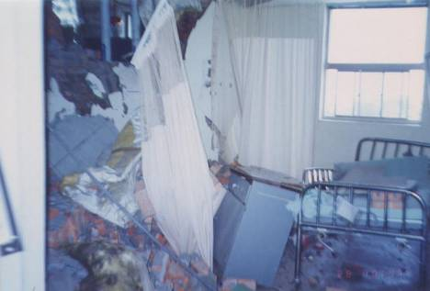
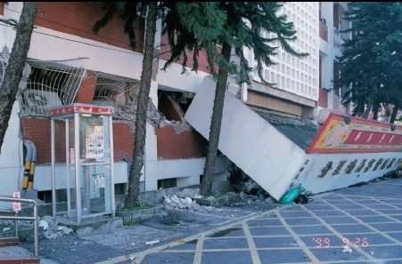
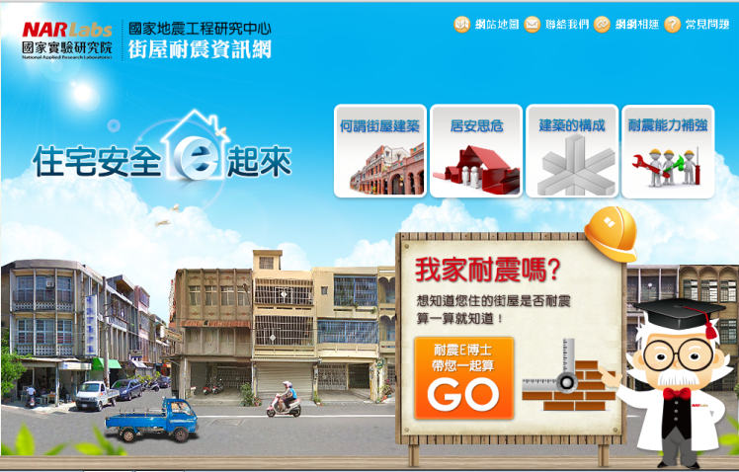
(八)建物耐震評估與補強技術研發
與台大醫院、成大醫院等合作，建立國內急救責任醫院適用之耐震評估補強準則，包括建立醫院建築耐震性能目標與檢核標準、醫院結構與設備評估與補強技術，提供衛生署與醫院單位執行醫院耐震能力評估及補強工程之參考
完成消防廳舍及警政廳舍耐震評估與補強研究，提出該類建築之耐震能力初步評估、詳細評估及補強工法之技術報告，並於建置嘉義縣市消防單位防災設備與建築資料庫，做為後續推動全國普查工作之範例，期能強化防救災機關建物耐震能力
目前正針對921地震損害最嚴重之臨街店鋪住宅發展耐震評估補強技術，完成臨街店舖式住宅結構耐震資訊網，建置互動式網頁提供民眾自行檢核住家結構耐震能力

Slide 24
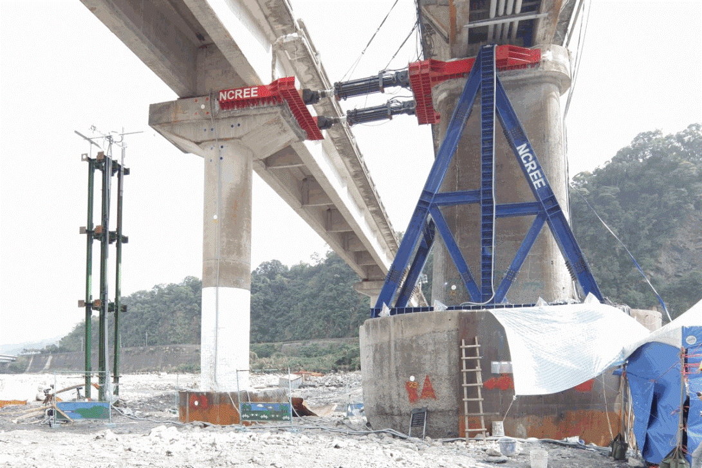
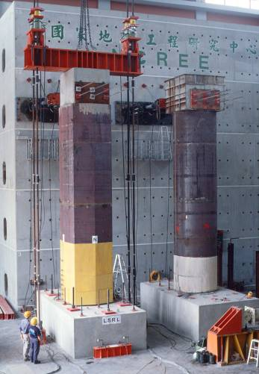
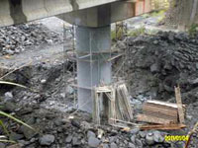
(九)橋梁耐震評估與補強技術研發
  進行橋梁耐震試驗研究，包括橋柱補強工法、基礎補強工法、支承系統評估、基礎裸露評估等，並透過實驗室及現地橋樑試驗驗證，研究成果已應用於相關規範研擬以及排定補強優先順序之依據
  交通部公路總局及國工局依據本中心之相關成果，積極辦理耐震補強工程，其中省道橋樑預計於98年至103年編列85億進行516座橋梁補強作業
實際補強工程
現地橋樑試驗
實驗室驗證

Slide 25
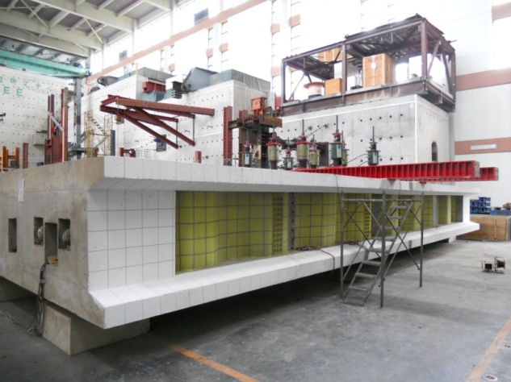
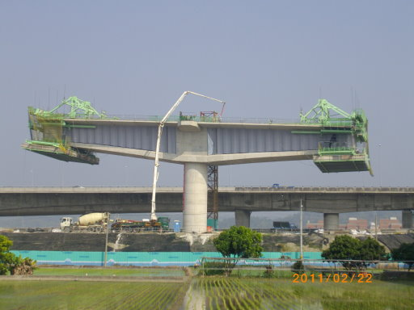
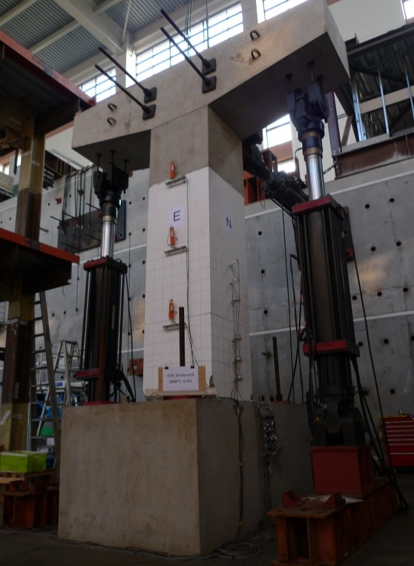
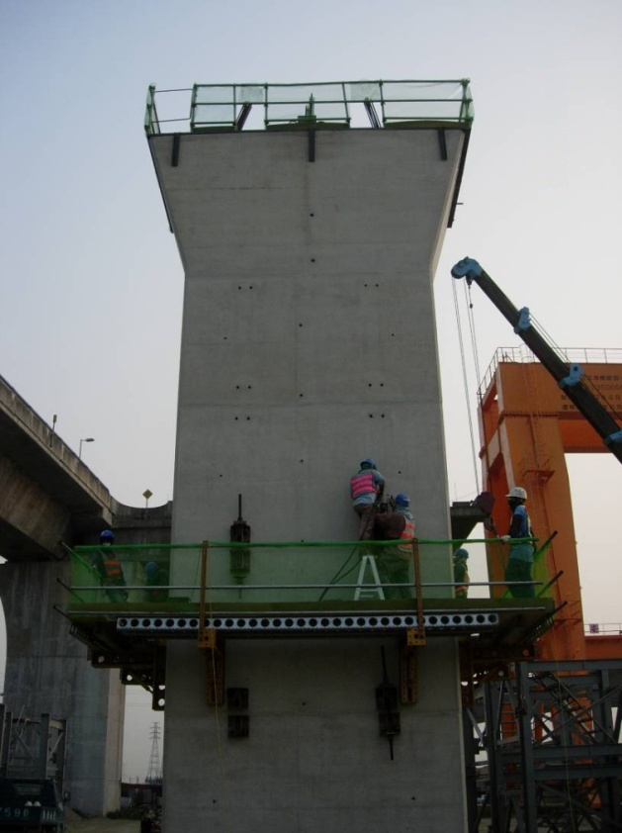
(十)新建橋梁工法研發
後拉式預鑄節塊橋柱可應用於環境敏感地帶及都會區，降低施工對於環境及交通之衝擊，已應用於台中生活圈四號線之橋梁工程，並獲得第十屆公共工程金質獎肯定
波形鋼腹板橋可有效減輕橋體重量，增加橋墩跨徑，減少河川沖刷對橋墩的影響，已應用於台中生活圈四號線
25

Slide 26
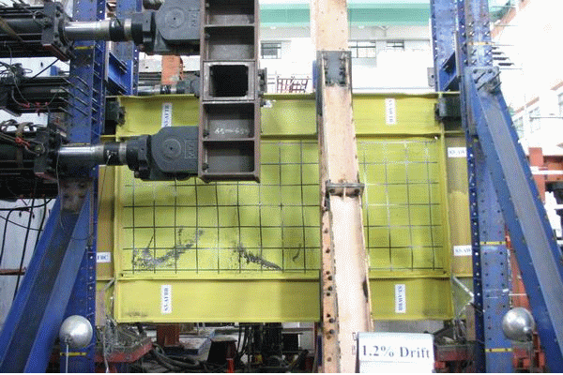
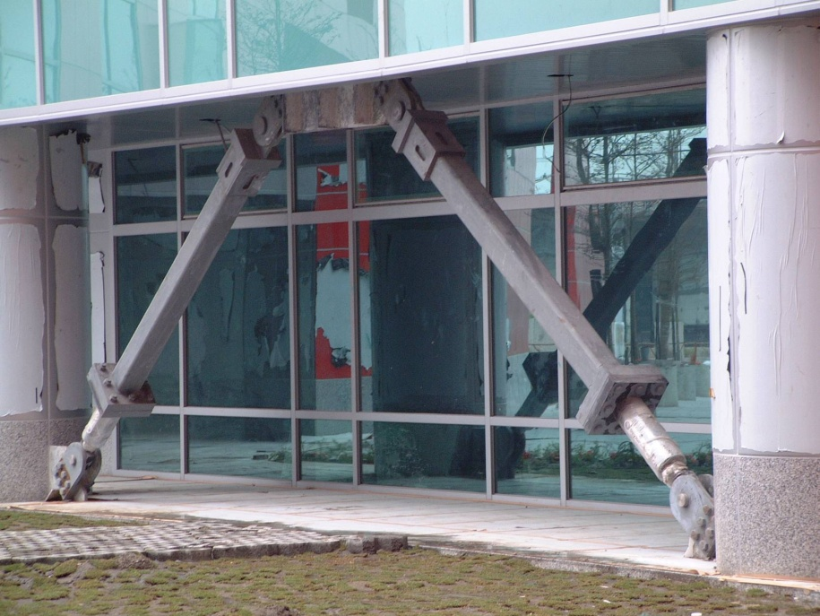
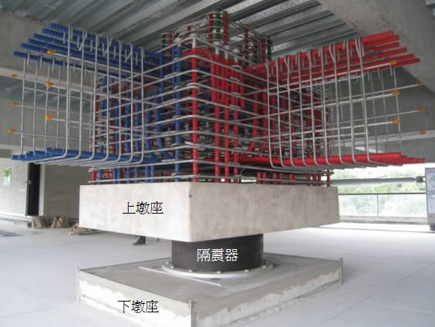
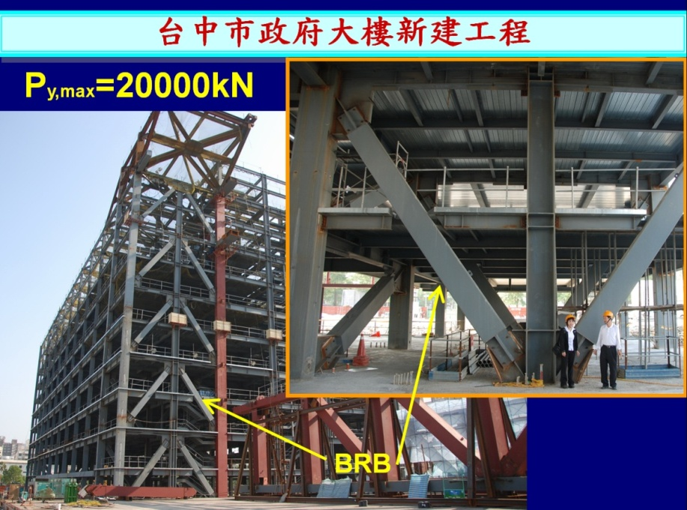
(十一) 建築耐震新工法
鋼板剪力牆
鋼板剪力牆
減震元件-流體黏滯阻尼器
隔震元件-鉛心橡膠支承墊(台大土木新館)
減震元件BRB
26

Slide 27
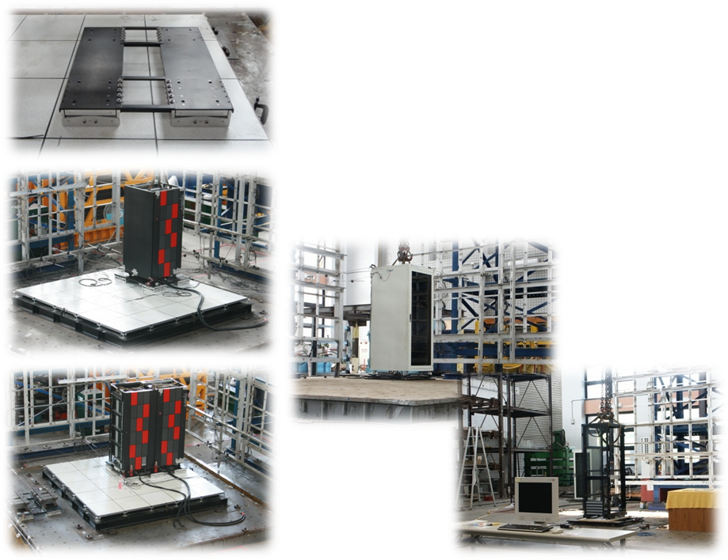
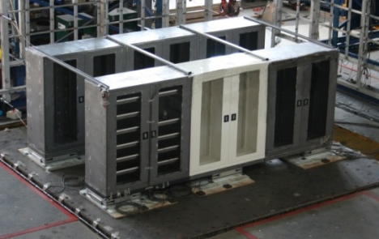
(十二)多功能滾動式隔震系統(1/2)
國震中心研發之多功能滾動式隔震系統具備良好的消能機制以及自復位能力，已獲得多項專利
可應用於高科技、通訊網路、金融產業、醫院等之精密設備防震設計，以及博物館或美術館之藝術品防震保護等
已實際應用於中研院歷史語言研究所、中央災害應變中心中部備援中心、
中央氣象局資訊中心、本院國網中心等單位

Slide 28

(十二)多功能滾動式隔震系統(2/2)
隔震系統振動台試驗

Slide 29
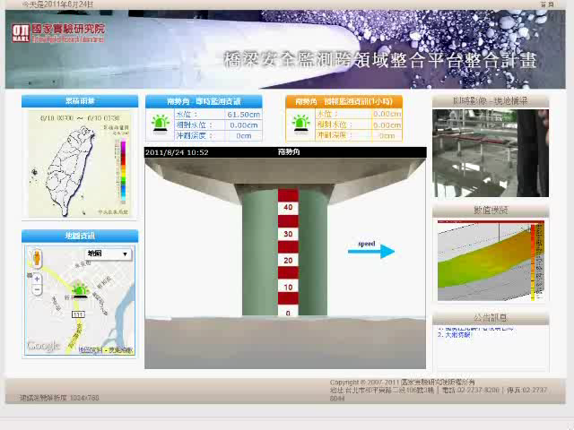


(十三)橋梁安全監測技術
橋梁颱洪沖刷預警系統
  已完成建置台灣四大流域中，沖刷情形較嚴重之大甲溪流域、濁水溪流域和高屏溪流域的橋梁颱洪監測預警系統，研究不同流域橋梁沖刷特性，確保橋梁安全
發展光纖式橋梁安全監測技術
  已於集鹿大橋及大直橋進行現地測試
  協助國工局完成中山高五楊高架段修復補強及載重實驗，目前正利用本系統進行長期監測，確保通車後之橋梁安全
橋梁防救災手機即時監測與檢測影像平台
大直橋現地畫面 (重車)
監測系統畫面(反應)

Slide 30



(十四) Taiwan New RC研發
傳統材料
New RC
應用高性能、高強度材料
技術創新，建築高層化
提升都市居住與工程品質
減小構件尺寸，增加建築使用空間，節省材料用量
節能減碳，永續發展
建築高度受限於材料強度
都市建築利用效率差
結構構件斷面大

Slide 31
一、大規模地震災害
二、地震防災科技發展現況
三、地震防災科技前瞻-挑戰
與因應

Slide 32
挑戰與因應(1/2)
提昇地震預警能力，加速地震即時警報系統之應用與推廣，爭取應變時間
  持續進行地震監測，發展地震預警技術
  精進地震即時警報技術，並優先推廣應用至學校、高鐵、電廠、石化等對象
提昇關鍵設施耐震能力，確保城鄉功能震後恢復力
  持續進行校舍耐震評估與補強工作
  參考校舍模式，推動警政消及醫療院所之耐震評估與補強
  強化核電廠、水庫等重要設施及水、電、瓦斯、橋梁等維生管線之耐震研究，提升耐震能力
  推動臨街店鋪住宅耐震評估與補強作業，降低地震災損

Slide 33
挑戰與因應(2/2)
透過保險與基金之設置，強化地震風險分散與管理
  鼓勵民眾投保地震保險
  地震損失之財務風險管理
因應複合型災害之威脅，從單一災害防治走向多重災害研究，全面檢討關鍵性設施之抗災能力
台灣斷層多達33條，許多重要設施鄰近活動斷層，但因近斷層效應涉及大位移高速度脈衝，目前國內外尚無實驗設施可有效模擬，本中心正規畫建置「高速振動台測試系統」，以提昇國內地震工程研發能量

Slide 34
簡報完畢
敬請指教

